Slide 1
BÀI 10: THANG pH

Slide 2
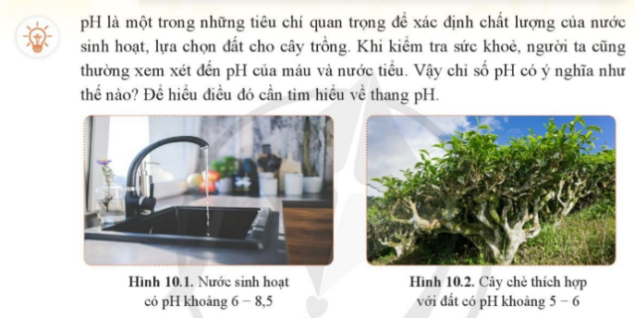

Slide 3
BÀI 10: THANG pH
I. THANG pH

Slide 4
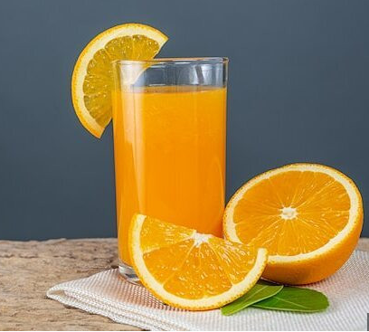
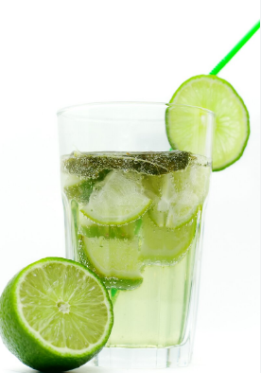
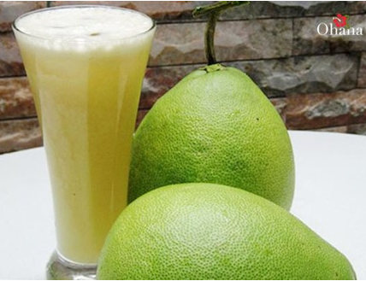
Nước ép từ các loại quả chanh, bưởi và cam đều có vị chua, song độ chua của chúng khác nhau. Người ta nói các loại nước ép trên có độ acid khác nhau hay có pH khác nhau.

Slide 5
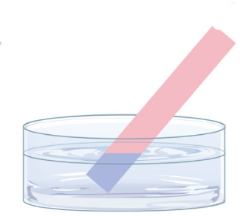
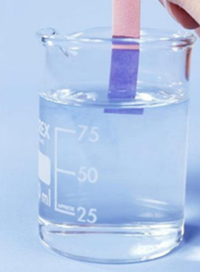
Nước vôi trong
Nước xà phòng
Khi nhúng giấy quỳ tím vào nước xà phòng hoặc nước vôi trong sẽ thấy giấy quỳ có màu xanh đậm, nhạt khác nhau. Người ta nói các dung dịch trên có độ base khác nhau hay có pH khác nhau.

Slide 6
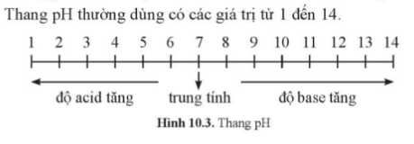
BÀI 10: THANG pH
I. THANG pH
- Để biểu thị độ acid hoặc base của dung dịch, người ta dùng giá trị pH.
+ pH = 7: dung dịch có môi trường trung tính.
+ pH >7: dung dịch có môi trường base.
+ pH < 7: dung dịch có môi trường acid.

Slide 7
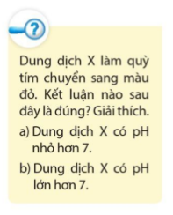
Kết luận đúng là a) Dung dịch X có pH nhỏ hơn 7.
Giải thích: Vì dung dịch X làm quỳ tím chuyển sang màu đỏ nên dung dịch X có môi trường acid, do đó pH của dung dịch X nhỏ hơn 7.

Slide 8
BÀI 10: THANG pH
I. THANG pH
- Để biểu thị độ acid hoặc base của dung dịch, người ta dùng giá trị pH.
+ pH = 7: dung dịch có môi trường trung tính.
+ pH >7: dung dịch có môi trường base.
+ pH < 7: dung dịch có môi trường acid.
II. Ý NGHĨA CỦA pH
- pH của môi trường có ảnh hưởng nhiều đến đời sống của thực vật và động vật.
- Trong sản xuất và đời sống, cần có các biện pháp để duy trì pH tối ưu của con người, thực vật và động vật.
- Thực hiện các biện pháp phòng, chống ô nhiễm môi trường để pH của môi trường không bị thay đổi, ảnh hưởng đến sự phát triển của động, thực vật.
- Đọc thông tin SGK, thảo luận nhóm: Nêu ý nghĩa của pH?

Slide 9
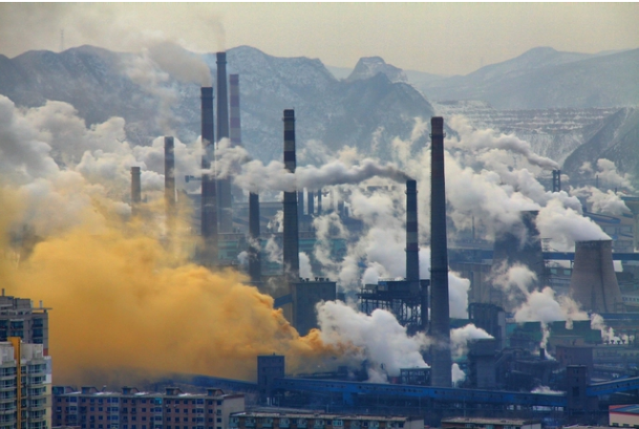
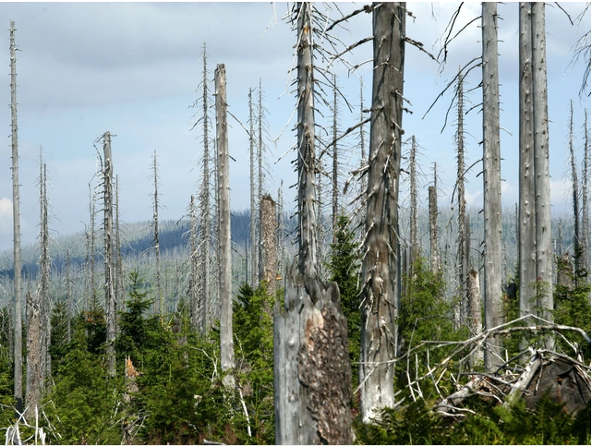
Các khí gây ô nhiễm như SO₂ , NO₂ … hòa tan vào nước mưa và làm pH của nước mưa giảm đi.
Mưa acid làm thay đổi pH của môi trường nước tự nhiên.

Slide 10
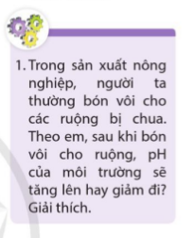
Ruộng bị chua là ruộng có môi trường acid, pH < 7. Ruộng càng chua thì pH càng thấp. Khi bón vôi cho ruộng, vôi sẽ trung hoà acid làm cho pH của môi trường tăng lên.

Slide 11
BÀI 10: THANG pH
I. THANG pH
- Để biểu thị độ acid hoặc base của dung dịch, người ta dùng giá trị pH.
+ pH = 7: dung dịch có môi trường trung tính.
+ pH >7: dung dịch có môi trường base.
+ pH < 7: dung dịch có môi trường acid.
II. Ý NGHĨA CỦA pH
- pH của môi trường có ảnh hưởng nhiều đến đời sống của thực vật và động vật.
- Trong sản xuất và đời sống, cần có các biện pháp để duy trì pH tối ưu của con người, thực vật và động vật.
- Thực hiện các biện pháp phòng, chống ô nhiễm môi trường để pH của môi trường không bị thay đổi, ảnh hưởng đến sự phát triển của động, thực vật.
III. XÁC ĐỊNH pH CỦA DUNG DỊCH BẰNG GIẤY CHỈ THỊ MÀU

Slide 12
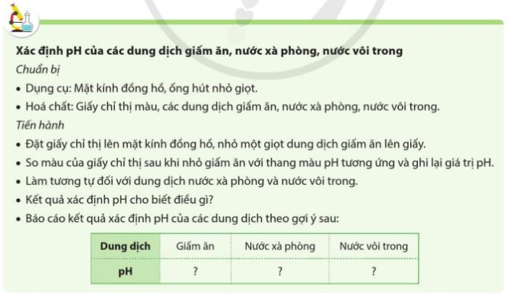
- Kết quả xác định pH cho biết dung dịch là acid, base hay trung tính. Ngoài ra, kết quả này còn cho biết mức độ acid, base của dung dịch.

Slide 13
BÀI 10: THANG pH
I. THANG pH
- Để biểu thị độ acid hoặc base của dung dịch, người ta dùng giá trị pH.
+ pH = 7: dung dịch có môi trường trung tính.
+ pH >7: dung dịch có môi trường base.
+ pH < 7: dung dịch có môi trường acid.
II. Ý NGHĨA CỦA pH
- pH của môi trường có ảnh hưởng nhiều đến đời sống của thực vật và động vật.
- Trong sản xuất và đời sống, cần có các biện pháp để duy trì pH tối ưu của con người, thực vật và động vật.
- Thực hiện các biện pháp phòng, chống ô nhiễm môi trường để pH của môi trường không bị thay đổi, ảnh hưởng đến sự phát triển của động, thực vật.
III. XÁC ĐỊNH pH CỦA DUNG DỊCH BẰNG GIẤY CHỈ THỊ MÀU
Để xác định giá trị pH gần đúng của dung dịch, có thể dùng giấy chỉ thị màu.

Slide 14
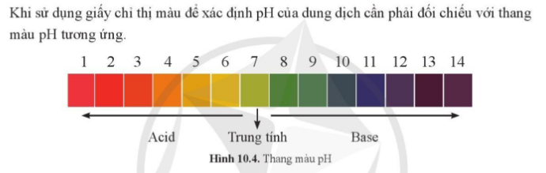

Slide 15
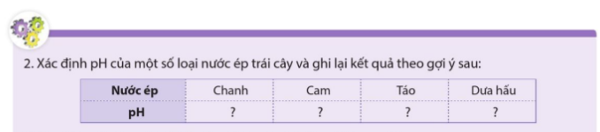


Slide 16
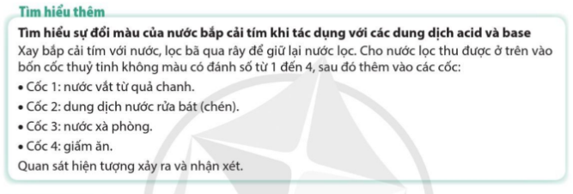

Slide 17
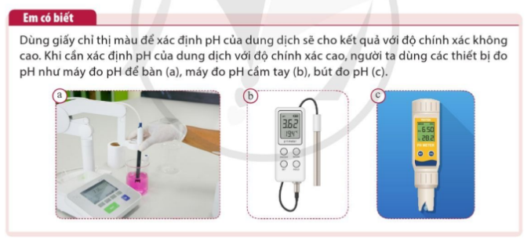

Slide 18
Thang pH thường dùng có giá trị:
A. từ 7 đến 14.
B. từ 1 đến 14.
C. từ 3 đến 14.
D. từ 1 đến 7.

Slide 19
Dung dịch X có pH = 3,0; dung dịch Y có pH = 9,0. Kết luận nào sau đây về dung dịch X và Y là đúng?
A. Cả X và Y đều là dung dịch acid.
B. Cả X và Y đều là dung dịch base.
C. X là dung dịch acid, Y là dung dịch base.
D. X là dung dịch base, Y là dung dịch acid

Slide 20
Dung dịch không màu X có pH = 10, dung dịch không màu Y có pH=4. Khi nhỏ dung dịch phenolphtalein vào các dung dịch X và Y thì có hiện tượng:
A. Dung dịch X và Y chuyển sang màu hồng.
B. Dung dịch X và Y không chuyển màu.
C. Dung dịch X chuyển màu hồng, dung dịch Y không chuyển màu.
D. Dung dịch X không đổi màu, dung dịch Y chuyển sang màu hồng.

Slide 21
Trong các dung dịch giấm ăn, NaCl, nước ép quả chanh, nước vôi trong, số lượng dung dịch có pH >7 là
A.1
B.2.
C.3.
D.4

